Slide 1
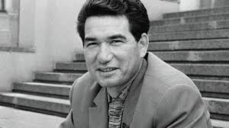
Тема:
Аалам алпы-Айтматов

Slide 3
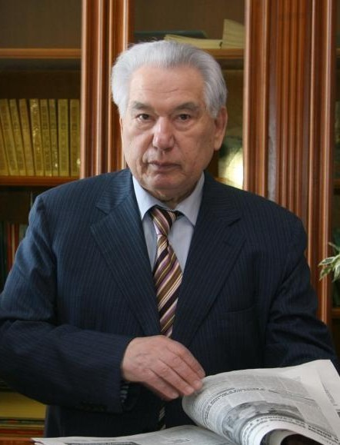
Чыңгыз айтматовго
94 жыл

Slide 4
Сабактын максаты:
Билим берүүчүлүк: | Өнүктүрүүчүлүк: | Тарбия берүүчүлүк:
Ч.Атматовдун өмур жолу жана чыгармалары жөнундө кенири маалымат алышат. | Улуу жазуучунун эмгектерин , сыйлыктарын, наамдарын билишет. Өз ойлорун эркин,далилдеп айта лышат.Берилген суроолорго жооп беришет | Патриоттуулук сезимдери ойгонот жана мекенди суйуугө тарбияланат.

Slide 5
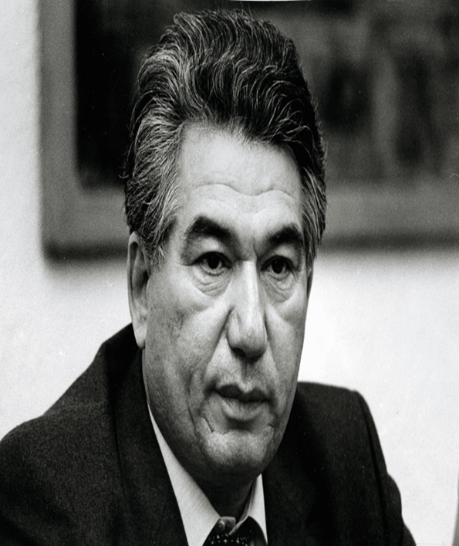
Чыңгыз Айтматов
Айтматов Чыңгыз Төрөкулович 1928-жылы
12-декабрда Талас облусунун
Кара-Буура(мурунку Киров ) районуна караштуу Шекер айылында жарык дүйнөгө келген.

Slide 6
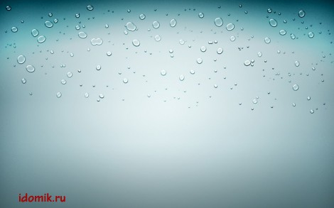
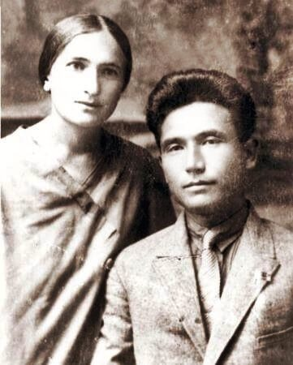
Атасы-Төрөкул Айтматов кыргыз өкмөтүнүн эң жогорку эшалонундагы мамлекеттик кызматкер болгон.
Апасы-Нагима Хамзаевна татар улутунан.

Slide 7
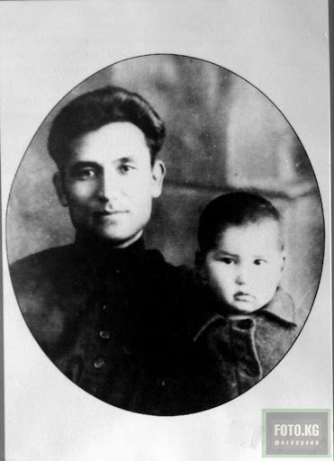
Атасы жөнүндө төмөнкүлөрдү эскерет
Чыңгыз Айтматов өз атасы менен болгон өтө жаш чагын төмөнкүдөй эстейт: "Атам мага ар дайым көз алдыма мындайча тартылат: капкара коюу чачы, ошол көмүрдөй кара чачтын бир жериндеги кашкайган бөлүгү, талаага кийген көйнөгү, кончу узун булгаары өтүгү… Атам көбүнчө кош ат чегилген араба менен жүрчү. Арабада киши отурууга ылайыктап отургуч бекитип, аны тери менен каптатып коюшкан эле. Атам болсо дайыма арабанын артында отурчу, алдыда – арабакеч. Чыңгыз Айтматов "Саманчынын жолу" повестинде мындай эпиграф колдонот: "Ата, мен сага эстелик тургуза албаймын. Сенин кай жерге көмүлгөнүңдү да билбейм. Мына ушул эмгегимди атам Төрөкул Айтматов, сага арнаймын". Бул атасыз өскөн баланын эң чоң арманы эле.

Slide 9
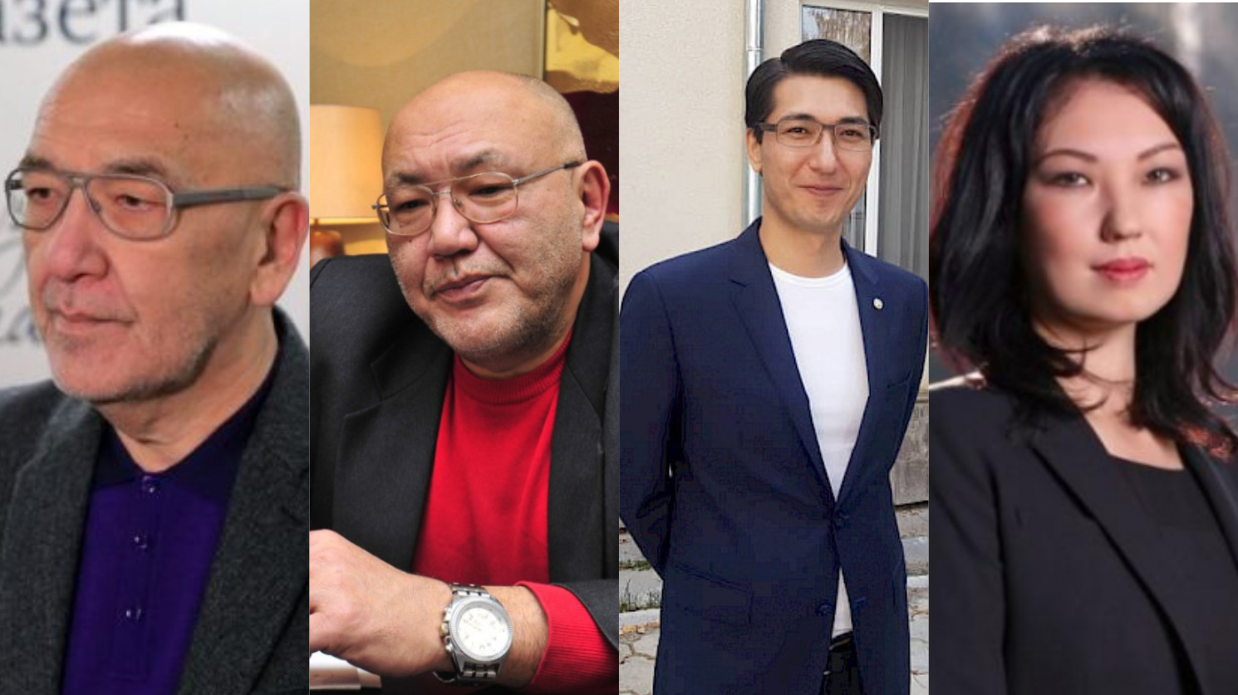
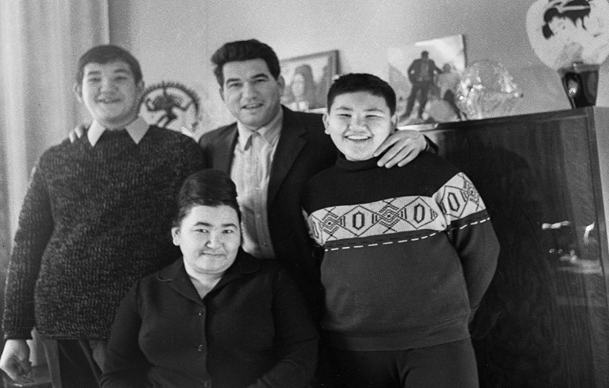
САНЖАР
АСКАР
ЭЛДАР
ШИРИН
Үй-бүлөсү

Slide 10
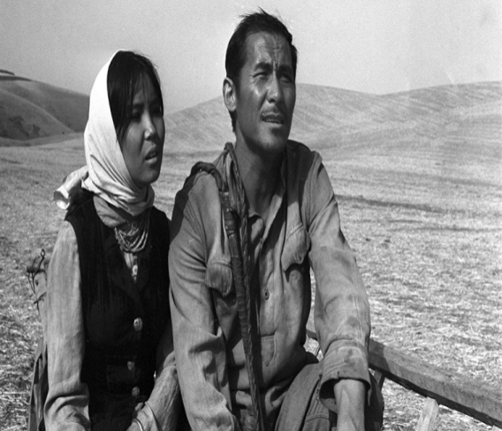
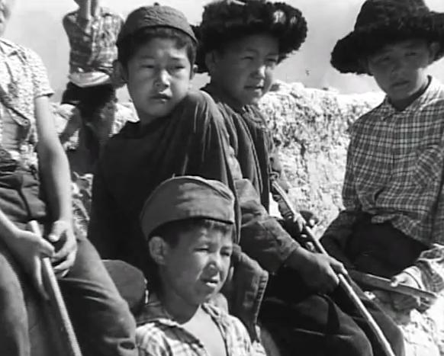
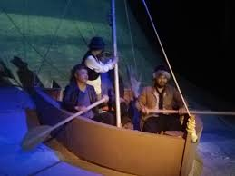
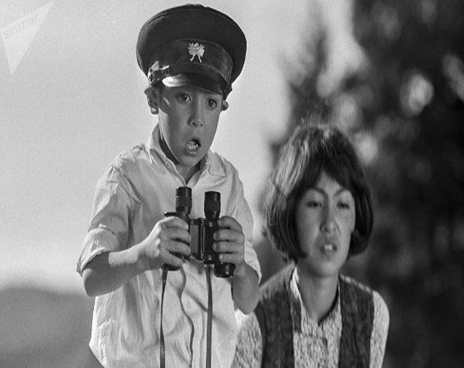
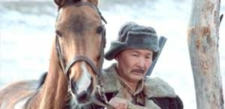
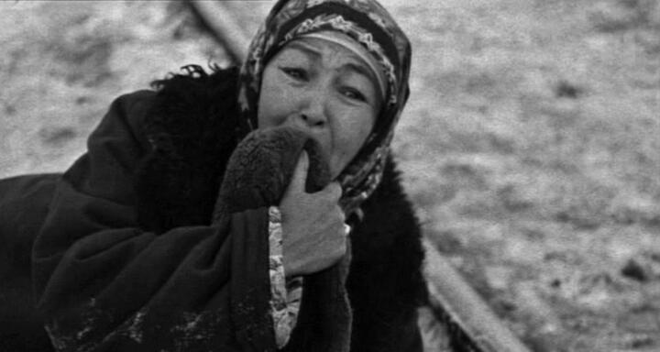
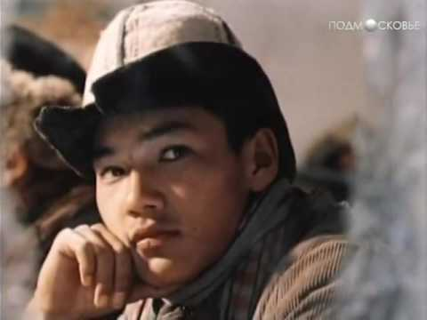
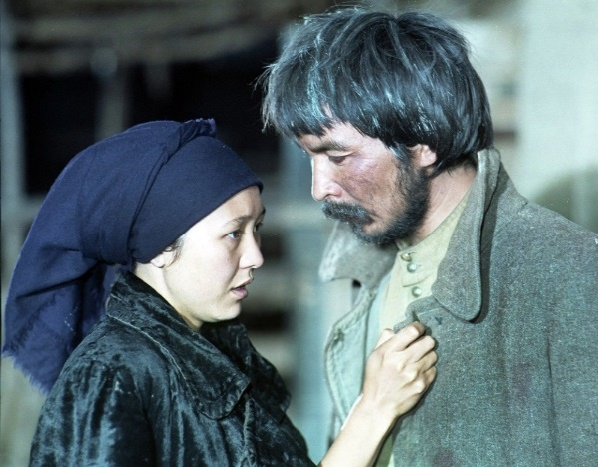
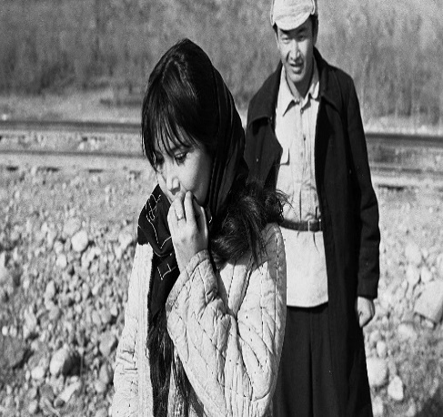
ЧЫГАРМАЛАРЫ:

Slide 11
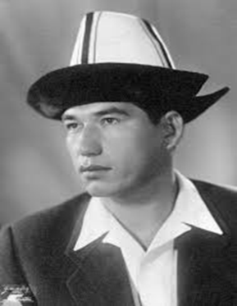
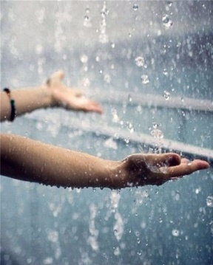
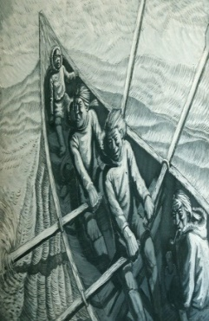
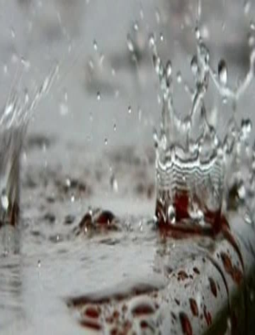
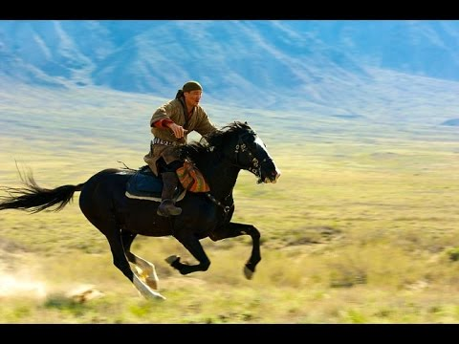
«Балалыгым»
«Ак жаан»
«Гезитчи Дзюйо»
Аңгеме-лери
«Түнкү сугат»
«Бахиана»
«Асма көпүрө»

Slide 21
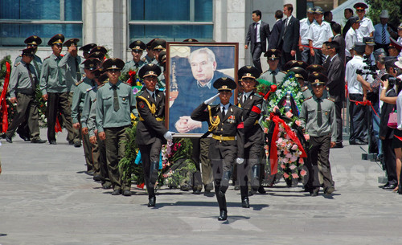

Slide 22
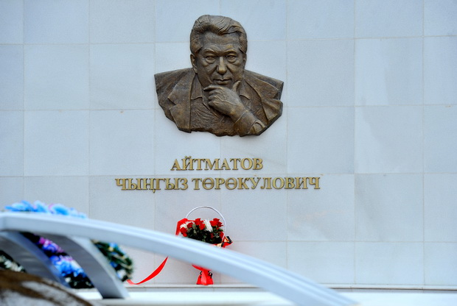

Slide 23
Кылымда бир жаралуучу инсан
Кыргыз элинин сыймыгы
Кайталангыс талант
Ч.Айтматов
Кылым адамы
Кыргызстанды дуйно элине тааныткан инсан
Улуу жазуучу

Slide 24
Кыргыз деген кылым кезген калк эле,
Кыргызымда Чыңгыз деген бар эле.
Кыргыз атын таанытып бүт ааламга.
Кыргыз үчүн Чыңгыз өчпөс шам эле.

Slide 25
“Адамга эң кыйыны-күн сайын адам болуу”,
Деп айткан Чыңгыз атам эң оболу.
Адамдык касиетти сактай билип,
Кыргызым бар бололу, бир бололу.

Slide 27
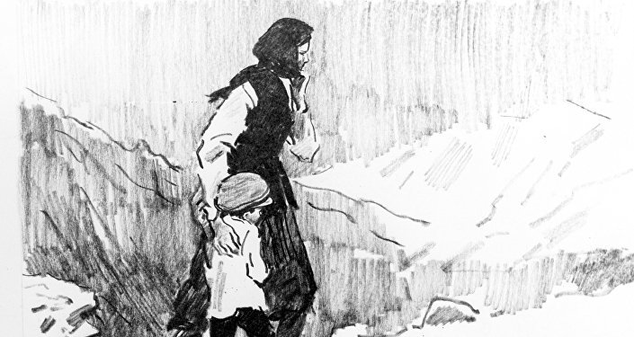
Артыңда сүрөтүң бар киноң калды,
Ааламга тартууладың буларды.
“Атадан калган туяк” арман айтып,
Ар улут жаратат го жаңыларды.

Slide 28
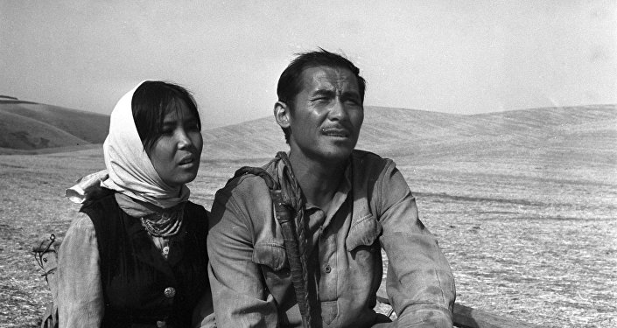
Жамийлаң жапжаш бойдон дагы калды,
Жактырат окурмандар Даниярды.
Кыпкызыл бышкан бойдон алмаң турут,
Кыйылбай таштап кеттиң сен буларды.
Кетем деп, кейип-кепчип ойлондуңбу,
Калтырып эли-журтуң, курбуларды.

Slide 29
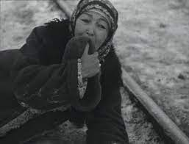
Таш боор ажал алып кетти Чынгызды,
Таш түшкөндөй кайгы басты кыргызды.
Толгонайдай боздоп нечен энелер,
Тоо көчкөндөй санаа басты кыргызды.

Slide 30
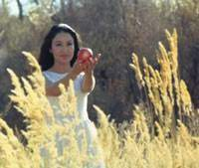
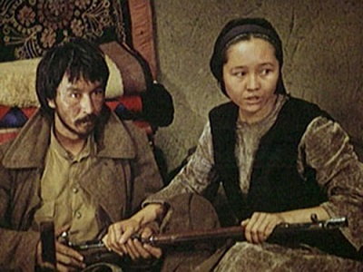
Өзүңдү тирүү сезип журтуң жүрөт,
Өзгөчө көңүл бөлүп чыгармаңа.
Дүнүйө таанып билген атың калды,
Дүйшөнүң, Бетме-бетиң, Кызыл алма

Slide 32
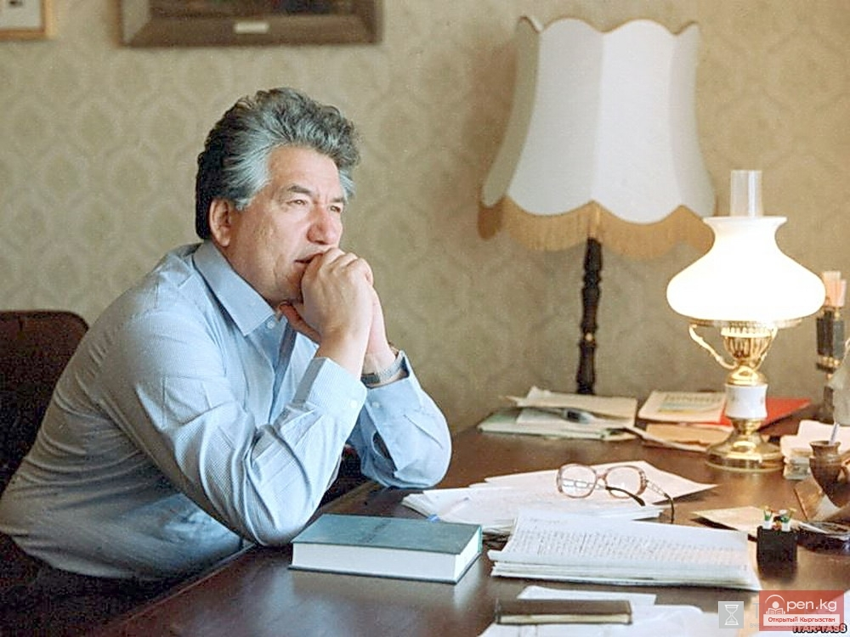
Чыңгыз ага тирек болуп кыргыз калкка,
Чыгармаң түнөк алды ар бир жанда.
Дүйнөнү дүңгүрөтүп арабызда,
Жашай бер, сен жүрөктө Чыңгыз ата!

Slide 33
Көңүл бурганыңыздар
үчүн чоң рахмат!

